Slide 1
Prezentace, přednes, rétorika
Digitální a mediální gramotnost

Slide 2
PROČ NA VIZUÁLNÍ STRÁNCE prezentace ZÁLEŽÍ?
Prezentace je vodítko pro mluvčího, ne dokument k přečtení
Přeplněný snímek odvádí pozornost od toho, co říkáte
Diváci buď čtou, nebo poslouchají — dělat obojí najednou nejde
Vzpomenete si na prezentaci, u které jste přestali poslouchat mluvčího, protože jste si prohlíželi snímek?

Slide 3
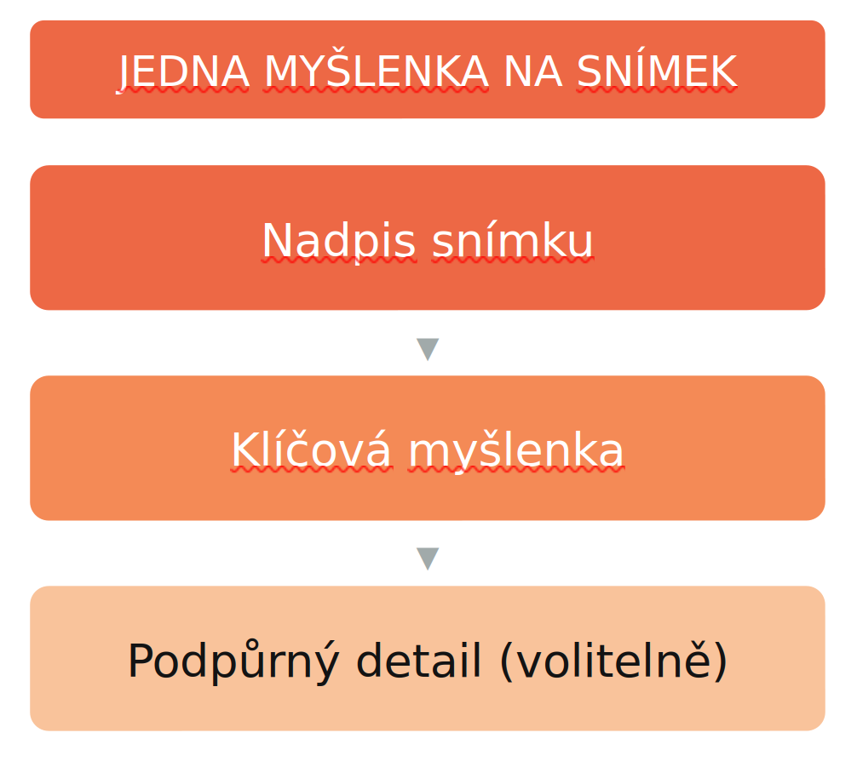
Pravidlo 6 x 6
Heuristika: max. 6 řádků na snímek, max. 6 slov na řádek
Cíl — jedna myšlenka na snímek, ne kompletní zápis
Co se nevejde, patří do poznámek mluvčího, ne na snímek

Slide 4
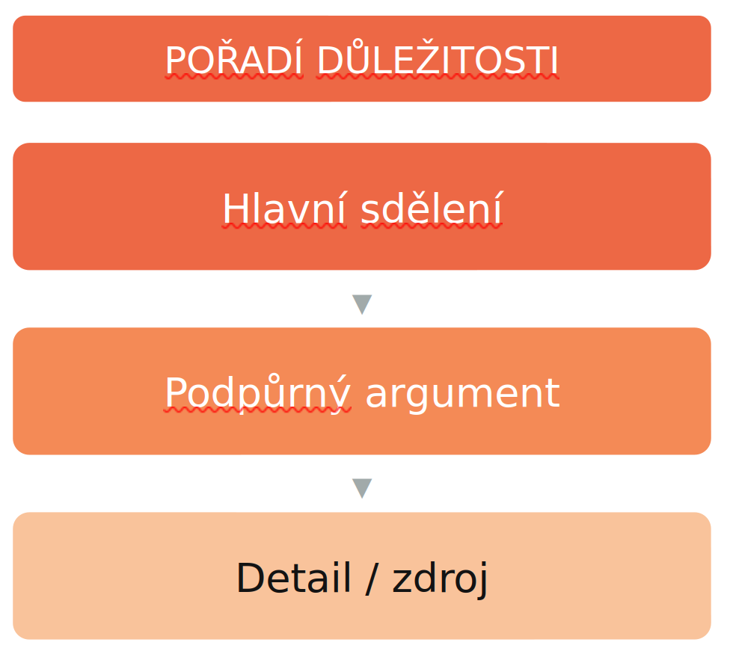
VIZUÁLNÍ HIERARCHIE
Oko jde nejdřív po největším a nejkontrastnějším prvku
Velikost, barva a poloha řídí, co divák uvidí jako první
Nejdůležitější sdělení patří tam, kam padne pohled první
Kam obvykle směřuje váš pohled na prezentaci, monitoru, webovce, na osobě?

Slide 5
BÍLÝ PROSTOR A KONZISTENCE
Prázdné místo není plýtvání — je to odpočinek pro oko
Stejné písmo, barvy a zarovnání napříč všemi snímky
Šablona (jako tahle) drží konzistenci za vás — využijte ji
Pokud je k dispozici šablona dané instituce - škola, organizace, firma, …
  JASNÁ VOLBA ČÍSLO JEDNA

Slide 6
OBRÁZEK MÍSTO ODSTAVCE
Graf, fotka nebo ikona řekne někdy víc než tři řádky textu
Obrázek by měl nahrazovat text, ne ho jen doplňovat vedle sebe
Text zůstává tam, kde záleží na přesném znění — čísla, citace, definice
Napadá vás situace, kdy je naopak lepší nechat text a obrázek nepoužít vůbec?

Slide 7
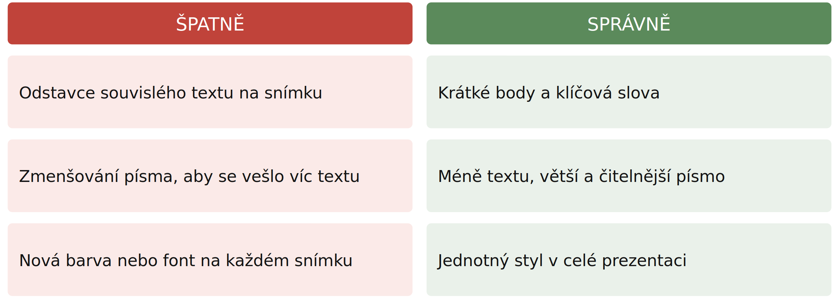
TYPICKÉ CHYBY V NÁRVHU PREZENTACE

Slide 8
PŘEDNES A ŘEČNICTVÍ
Snímky jsou jen půlka úspěchu — druhá je to, jak je odprezentujete

Slide 9
HLAS, TEMPO A PAUZY
Monotónní hlas uspává — mění tón podle důležitosti sdělení
Mluvte pomaleji, než se vám zdá přirozené — nervozita zrychluje tempo
Pauza před klíčovou myšlenkou ji zvýrazní víc než zvýšený hlas
Zkuste teď nahlas přečíst jednu větu dvakrát – jednou rychle a monotónně, podruhé s pauzou před klíčovým slovem. Jaký je v tom rozdíl?

Slide 10
ŘEČ TĚLA A OČNÍ KONTAKT
Otočení zády k publiku kvůli čtení ze snímku ztrácí pozornost i důvěru
Oční kontakt střídavě po celé místnosti, ne jen na jednu osobu
Otevřený postoj a přirozená gesta — ruce v kapsách nebo za zády rušit nemusí, ale často působí uzavřeně

Slide 11
PRÁCE S PUBLIKEM
Otázka na začátku aktivuje pozornost dřív, než padne první informace
Krátká interakce (zvednutí ruky, rychlé hlasování) uprostřed udrží pozornost
Ticho po klíčové větě není trapné — je to prostor, aby si ji publikum stihlo uvědomit

Slide 12
RÉTORICKÉ TECHNIKY
Příběh nebo konkrétní příklad se pamatuje líp než obecné tvrzení
Kontrast („dřív X, dnes Y“) zvýrazní změnu nebo problém
Pravidlo tří — tři body se pamatují snáz než pět nebo sedm
Řečnická otázka zapojí publikum, i když na ni nikdo nahlas neodpoví

Slide 13
ZVLÁDÁNÍ TRÉMY
Tréma je normální — i zkušení řečníci ji cítí, jen to na nich není vidět
Pomáhá důkladná příprava a alespoň jeden nácvik nahlas předem
Pár pomalých nádechů před začátkem zklidní hlas i tempo řeči
S čím se nejvíce potýkáte sami? Jak s tím pracujete?

Slide 14
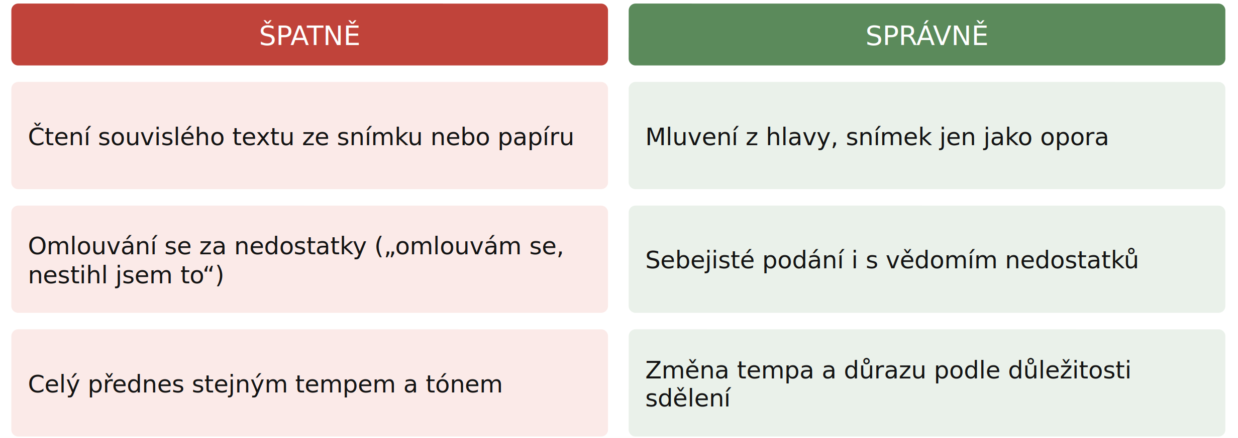
NEJČASTĚJŠÍ CHYBY V PŘEDNESU

